Slide 1
Урок изобразительного искусства
ГБОУ г.Москвы ЦО № 1455
3 класс «А»

Slide 2
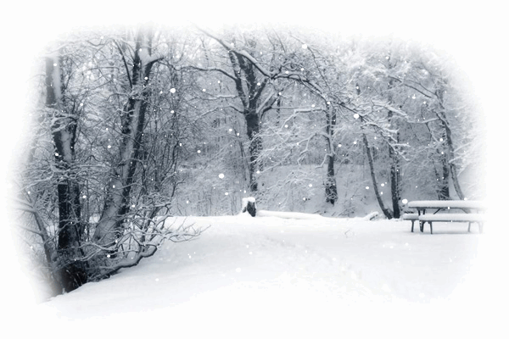
Тема урока :
Труд людей зимой

Slide 3
Цели и задачи урока:
совершенствовать композиционные навыки, отрабатывать понятие равновесия в композиции через анализ положения каждой отдельной фигуры и ее место во всей композиции;
учить применять ранее полученные знания о композиции, цвете и цветовых контрастах;
развивать творческую фантазию и чувство гармонии;
воспитывать уважение к людям труда.

Slide 4
Отгадай загадку!
Он всё время занят делом,
Он не может зря идти.
Он идёт и красит белым,
Всё, что видит на пути.

Slide 5
…И рады мы проказам матушки-зимы…

Slide 6
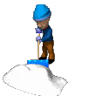
Снего-снего-снегопад! Хватит дела для лопат, Для лопат и для скребков, Для больших грузовиков.

Slide 7
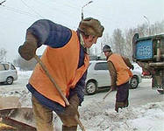
Как на улицах убирают снег?

Slide 8
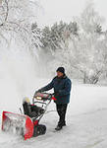
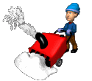
В уборке снега помогают машины

Slide 9
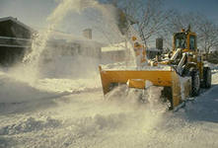
Снегоуборочные машины

Slide 10
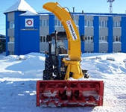

Slide 11
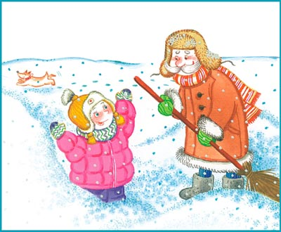
Подметает тихий дворик Дядя Вася, местный дворник.

Slide 12
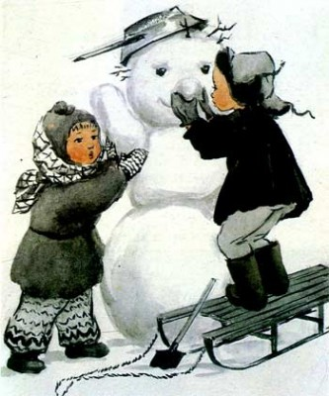
А как дети трудятся зимой?
Мы снежную бабу Слепили на славу. На славу, на славу, Себе на забаву.

Slide 13
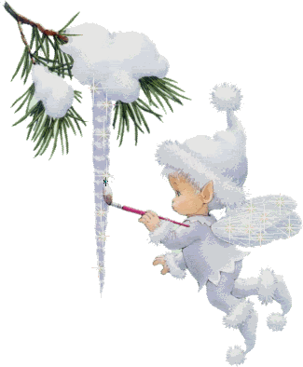
Придумай и нарисуй свой сюжет!

